Slide 1
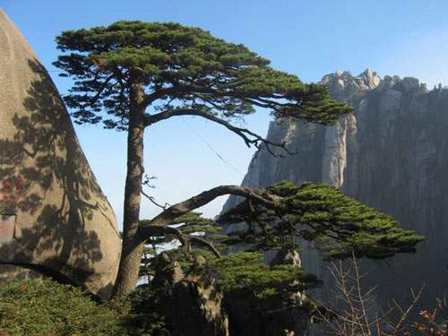
sōng
松树

Slide 2
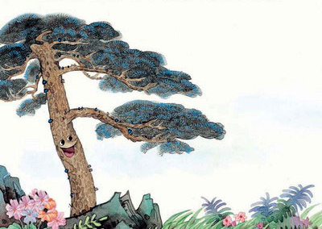
小松树和大松树

Slide 3
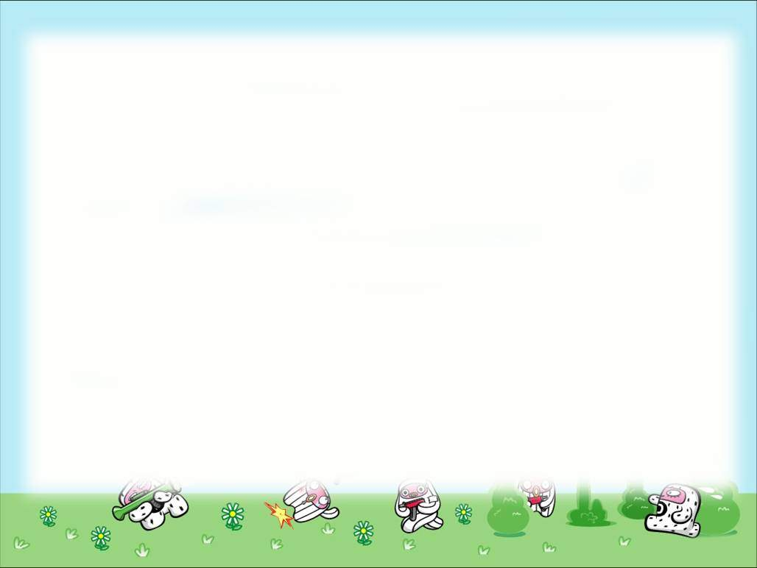

我会认
sōnɡ
duō
ne
huí
dá
松
多
呢
回
答
松树
多久
你呢
回家
答案

Slide 4
我会认
bó
hái
yé
tuō
伯
孩
爷
托
伯父
孩子
爷爷
托运

Slide 5
yé ye bó bo hái zi
爷爷 伯伯 孩子
mō tuō
摸 托
cán kuì
惭 愧

Slide 6
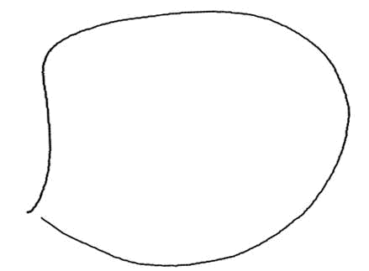
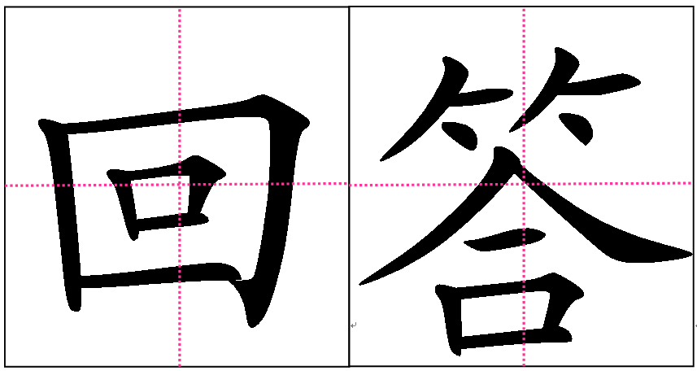
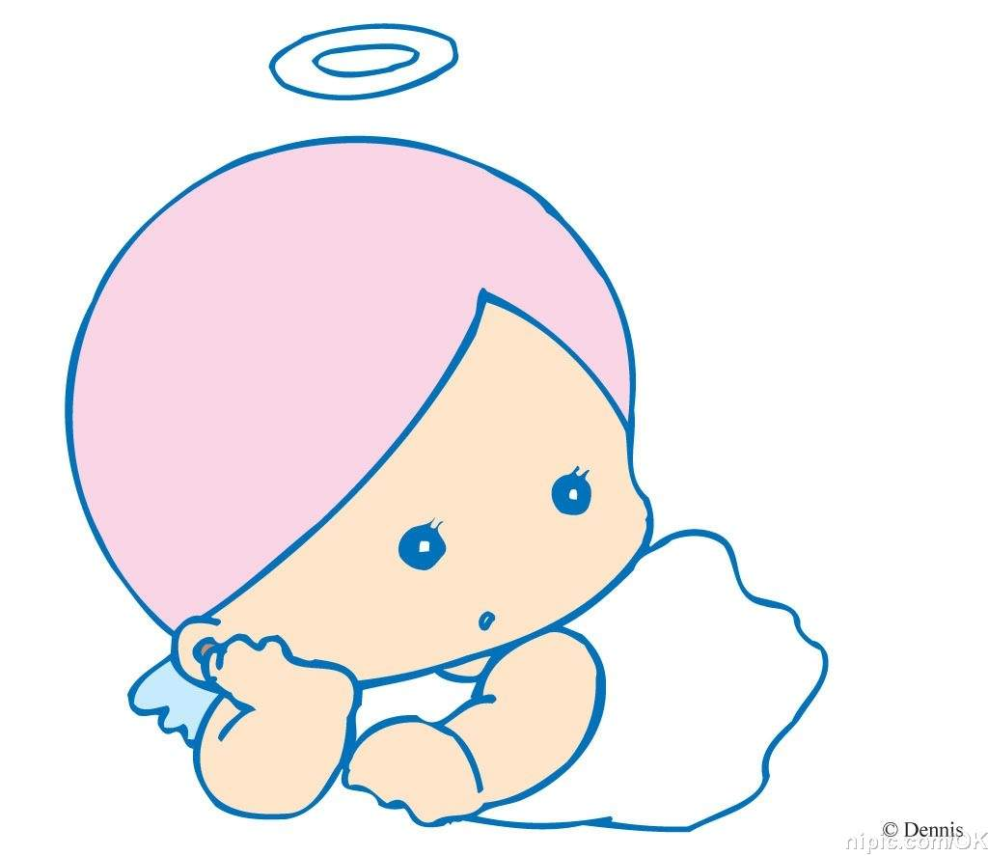

Slide 7
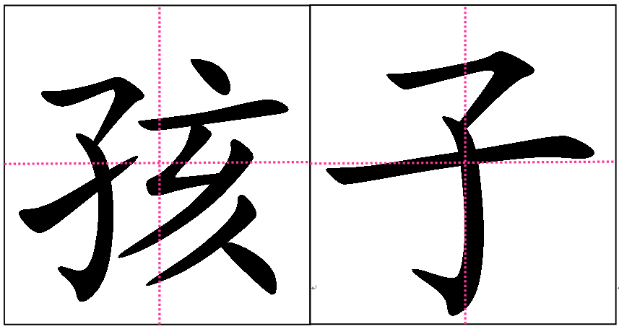

Slide 9
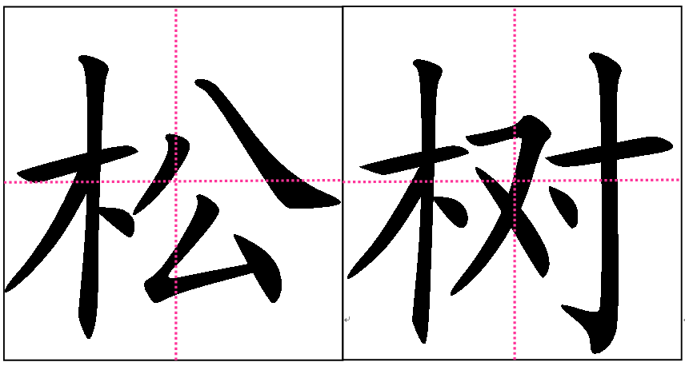
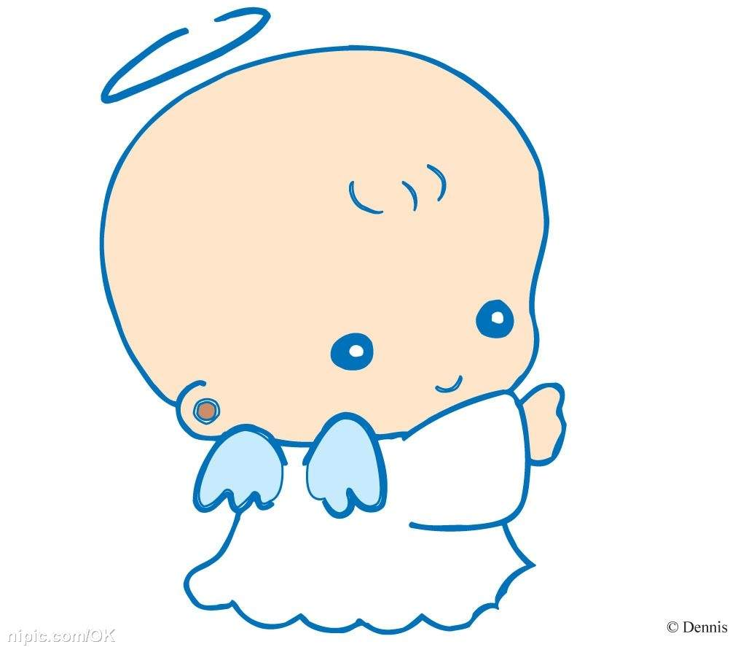

Slide 10
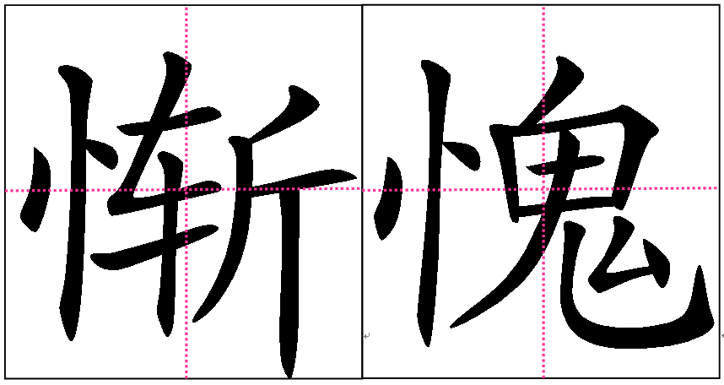

Slide 11
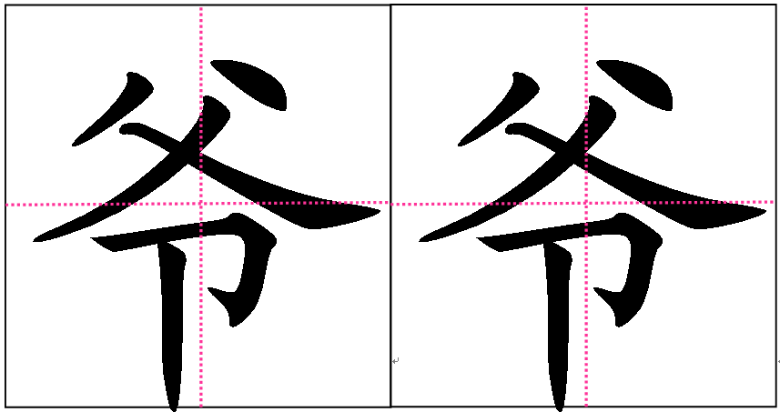

Slide 12
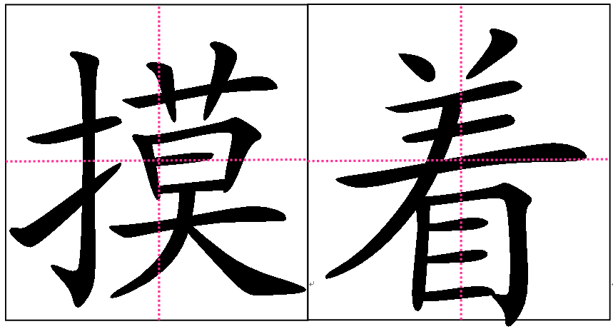

Slide 13
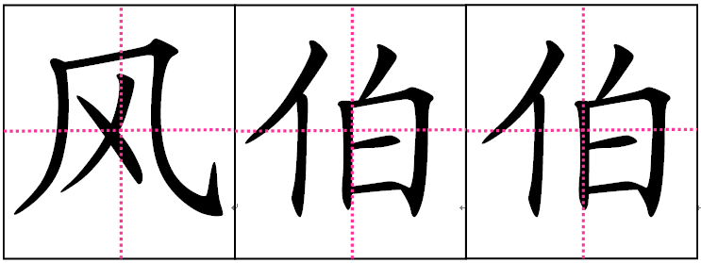

Slide 14
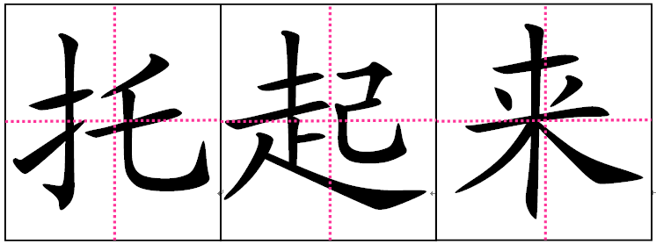

Slide 15
8. 小松树和大松树
山上有一棵小松树，山下有一棵大松树。
小松树对大松树说：“喂，朋友，你看我长得多高哇！我能看到很远很远的地方，你呢？”大松树没有回答。
小松树的话被风伯伯听到了。风伯伯摸着小松树的头说：“孩子，山下的松树比你高多了。你能看得远，那是大山爷爷把你托起来的呀！”
小松树听了，惭愧地低下了头。

Slide 16
请同学们自由读课文，说说每段讲了什么。
第一段讲山上有棵小松树，山下有棵大松树。
第二段讲小松树向大松树夸耀自己长得高，看得远。
第三段讲风伯伯批评了小松树盲目自大的行为。
第四段讲小松树听了风伯伯的话后感到很惭愧。

Slide 17
请同学们说说，这两棵树分别长在什么地方？

Slide 18
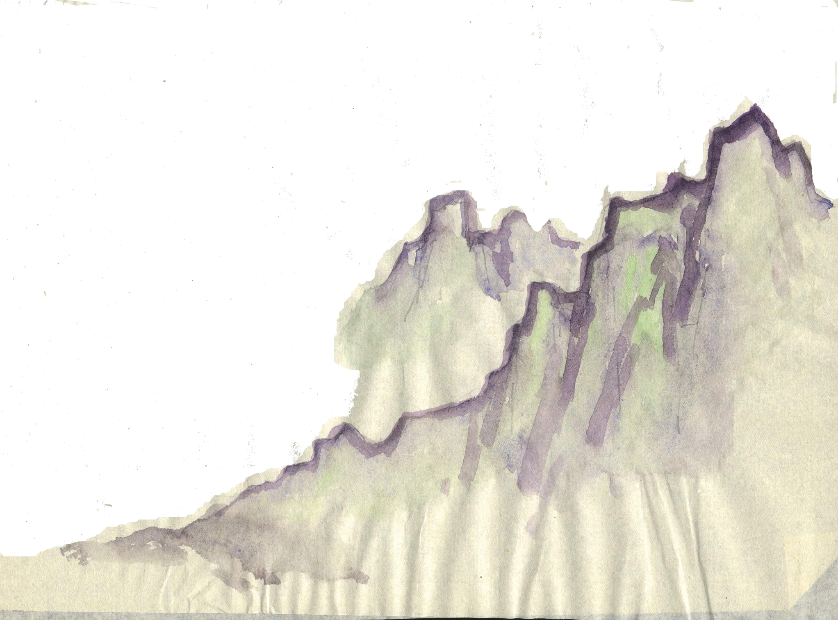
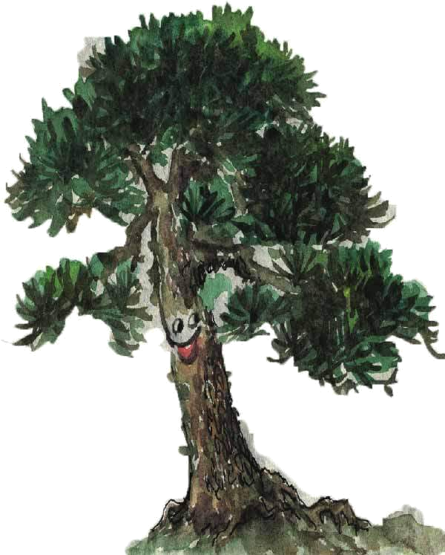
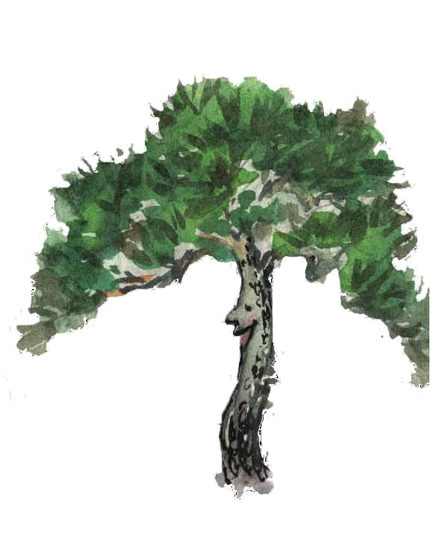

Slide 19
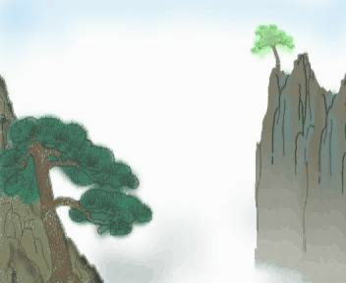
kē棵
山上有一 小松树，山下有一 大松树。
棵

Slide 20
小松树对大松树说：“喂，朋友，你看我长得多高哇！我能看到很远很远的地方，你呢？”大松树没有回答。

Slide 21
小松树对大松树说：“喂，朋友，你看我长得多高哇！我能看到很远很远的地方，你呢？”大松树没有回答。

Slide 22
更多精彩课件请到www.25192.com下载
小松鼠课件站
www.25192.com

Slide 23
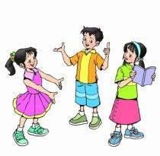
你觉得这是一棵什么样的小松树？从哪些地方可以看出来？
小松树骄傲自大、自我炫耀。
喂，朋友，你看我长得多高哇！我能看到很远很远的地方，你呢？

Slide 24
分析句子
喂，朋友，你看我长得多高哇！我能看到很远很远的地方，你呢？
（1）自己读读，你觉得哪些词语最能体现小松树非常骄傲、得意？
（2） “你呢？”是什么意思？
（3）小松树觉得自己比大松树长得高，看得远，瞧不起大松树。听了它的话，大松树生气了吗？如果你是大松树，你会怎么想呢？

Slide 25

想一想
小松树的骄傲，没有礼貌，大松树都没有去理会他——没有回答。可是小松树的话被天上的风伯伯听到了，他又是怎么做，怎么说的呢？

Slide 26

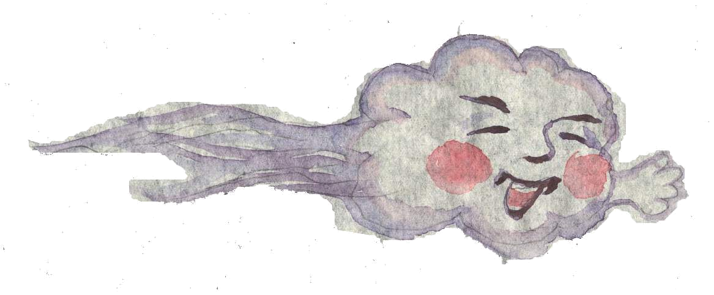
风伯伯

Slide 27
小松树的话被风伯伯听到了。风伯伯摸着小松树的头说：“孩子，山下的松树比你高多了。你能看得远，那是大山爷爷把你托起来的呀!”

Slide 28
孩子，山下的松树比你高多了。你能看得远，那是大山爷爷把你托起来的呀！
你是怎么理解风伯伯的话的？
读读风伯伯的话。

Slide 29
如果你是小松树，听了风伯伯的这番话，你会有什么想法呢？你会感到怎么样？
小松树终于知道自己错了，他惭愧地低下了头。
这时的小松树会想些什么呢？

Slide 30
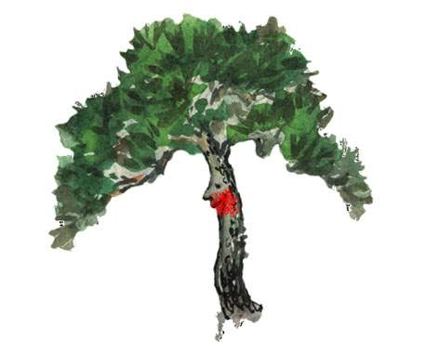
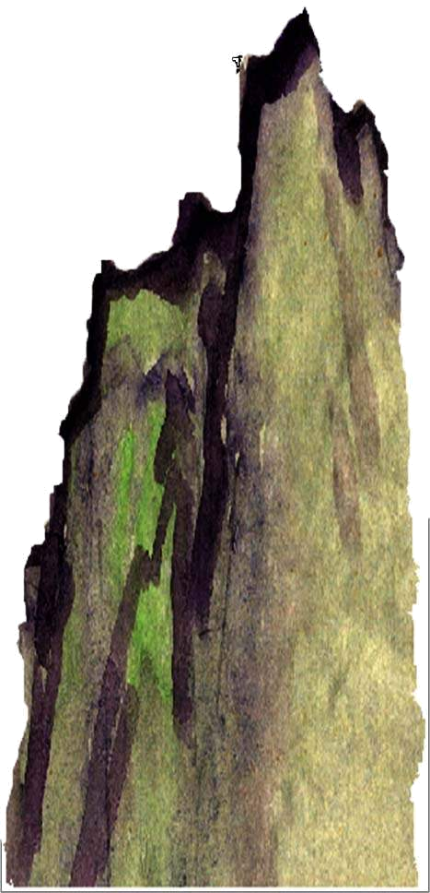

Slide 31
小收获
学了这篇课文，你明白了一个什么道理呢？
我明白了做人要谦虚谨慎，不可骄傲自满。

Slide 32
我来当小演员
以小组为单位，一个读叙述、一个演小松树、一个演大松树、一个演风伯伯。分角色表演读，选出最佳表演组。

Slide 33

小练笔
写出与带点字意思相反的词。
1.山上有一棵小松树。
（ ）
2.你看，我长得多高哇！
（ ）
3.小松树惭愧地低下了头。
（ ）

Slide 34
小练笔
写出与带点字意思相反的词。
1.山上有一棵小松树。
（ ）
2.你看，我长得多高哇！
（ ）
3.小松树惭愧地低下了头。
（ ）

Slide 35
松
跑

Slide 36
多
跑

Slide 37
呢
跑

Slide 38
回
跑

Slide 39
答
跑

Slide 40
伯
跑

Slide 41
孩
跑

Slide 42
爷
跑

Slide 43
托
跑

